Slide 1
Тема: «Рефлексивный круг»
Подготовила
воспитатель МБДОУ
детский сад №5»Звёздочка»
Стеценко И.А.

Slide 2
Рефлексивный круг – одна из форм работы педагогов, которая помогает сформировать у ребенка потребность и умение быть внутренне свободным.
«Рефлексия» – в переводе с латин. – «обращение назад , на себя» – это особая активность человека, направленная на осмысление собственных действий и состояний самопознания, на самораскрытие своего внутреннего мира.

Slide 3
Цель: раскрытие «я» ребенка, присущие только его индивидуальности.
Задачи:
сплочение детского коллектива;
формирование умения слушать и понимать друг друга;
формирование общей позиции относительно различных аспектов жизни в группе;
обсуждение планов на день, неделю, месяц;
развитие умения выражать свои чувства и переживания публично;
привлечение родителей к жизни детей в ДОО

Slide 4
Структура построения
«Рефлексивного круга».
Беседа с детьми о правилах поведения в группе.
Составление правил, пиктограмм.
В основе лежит определенный сюжет.
Построение на основе событийности.
Длительность в младшем возрасте 5-10 минут,
в старшем возрасте 10 – 20 минут

Slide 5
Правила «Рефлексивного круга»для детей.
Дети учатся сидеть в кругу.
Слушать друг друга, не перебивая.
Отвечают на вопросы полным ответом.
Не повторять то, что кто-то уже сказал.
Не уходить из «круга», пока он не закончится.
Делятся впечатлениями из собственного опыта.
Учатся вежливо общаться.

Slide 6
Правила «Ежедневного рефлексивного круга» для воспитателя:
Не давать оценку высказываниям детей, только интонацией подчеркнуть то или иное высказывание.
Стараться комментировать каждое высказывание детей, развивая их суждения дольше.
Если выбранная тема не заинтересовала детей, сразу переходить к другой.
В младших группах начинать круг с детей, которые могут сказать, что-либо самостоятельно, надевать на руку куклу и говорить то её лица.
Начинать «круг» с речёвки или девиза, взявшись за руки.
Каждый «круг» заканчивается технологией «К родителям через детей».

Slide 7
Темы «Рефлексивных кругов»
Что такое радость?
Мир моих фантазий.
Я глазами других.
Тайна моего я.
Мои добрые поступки.
Что такое доброта?
Моё настроение.
Что такое хорошо, что такое плохо?
Что такое дружба?
Что такое семья? и т.д.

Slide 8
Ожидаемые результаты
«Рефлексивного круга»
«Рефлексивный круг» помогает сформировать у ребенка потребность и умение быть внутренне свободным, развивает способность выслушивать товарищей, воспитывает взаимовыручку и доброжелательное отношение друг к другу, стимулирует речевую активность, мыслительные возможности детей.

Slide 9
Наш рефлексивный круг

Slide 10
Правила группы «Пчёлки»
Правила разрабатываются всеми детьми группы.
Что такое правила и для чего они нужны.
Где в нашей жизни мы встречаемся с правилами.
Какие правила поведения в семье ребенка (оформить на листе бумаги).
Как распределяются в семье обязанности у детей и взрослых.
Вводится понятие «пиктограмма»

Slide 11
Название группы «Пчёлки»
Девиз группы: Как пчелки мы в группе дружно живем, вместе играем и песни поем.

Slide 12
Наши правила читай, наизусть их четко знай!
Береги своё здоровье, Ранним утром мы встаем,
Гигиену соблюдай. В детский садик мы идем.
Ранним утром про зарядку Мы улыбку не забудем
Никогда на забывай! И здороваться все будем!

Slide 13
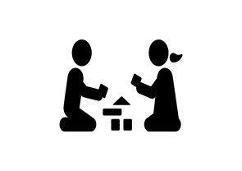
В игре научись всегда Младших ты не обижай,
уступать, И всегда им помогай!
Тогда не придется
В сторонке стоять.
А игрушки не ломай,
Береги и убирай!

Slide 14
Не будем с друзьями
Мы драться,
А будем с дружить и смеяться.
Обиды и ссоры положим
В ведро
И в море закинем
На самое дно!

Slide 15
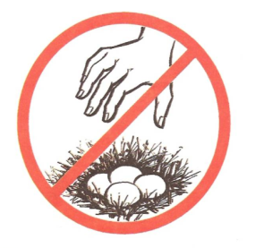
Вежливым будь, не груби, Мы нашу природу очень
Улыбайся. Уважаем,
Папу и маму слушать Птичек и животных мы
Старайся! Не обижаем!

Slide 16
Книжки бережно читай
И листы не вырывай.
Интересуйся, про всё узнавай,
Очень поможет в жизни
Букварь!

Slide 17
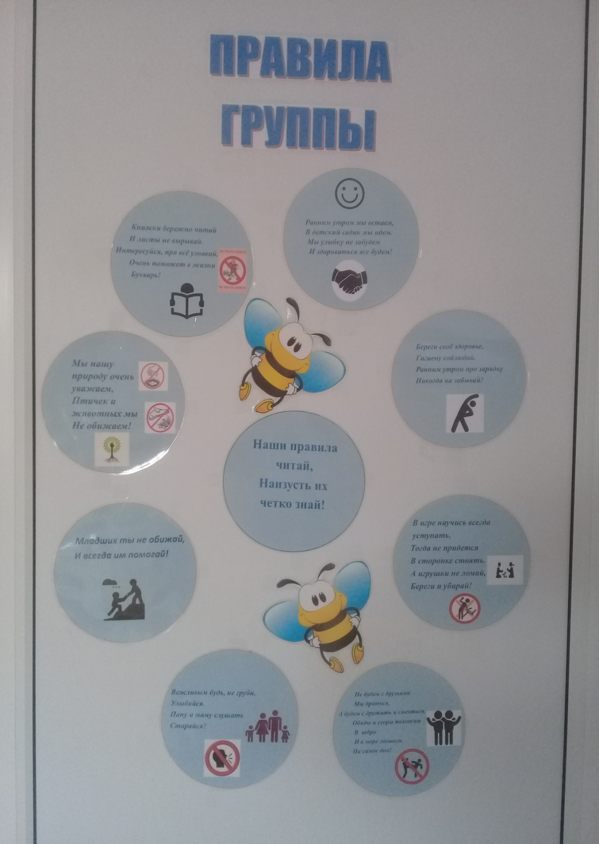

Slide 18
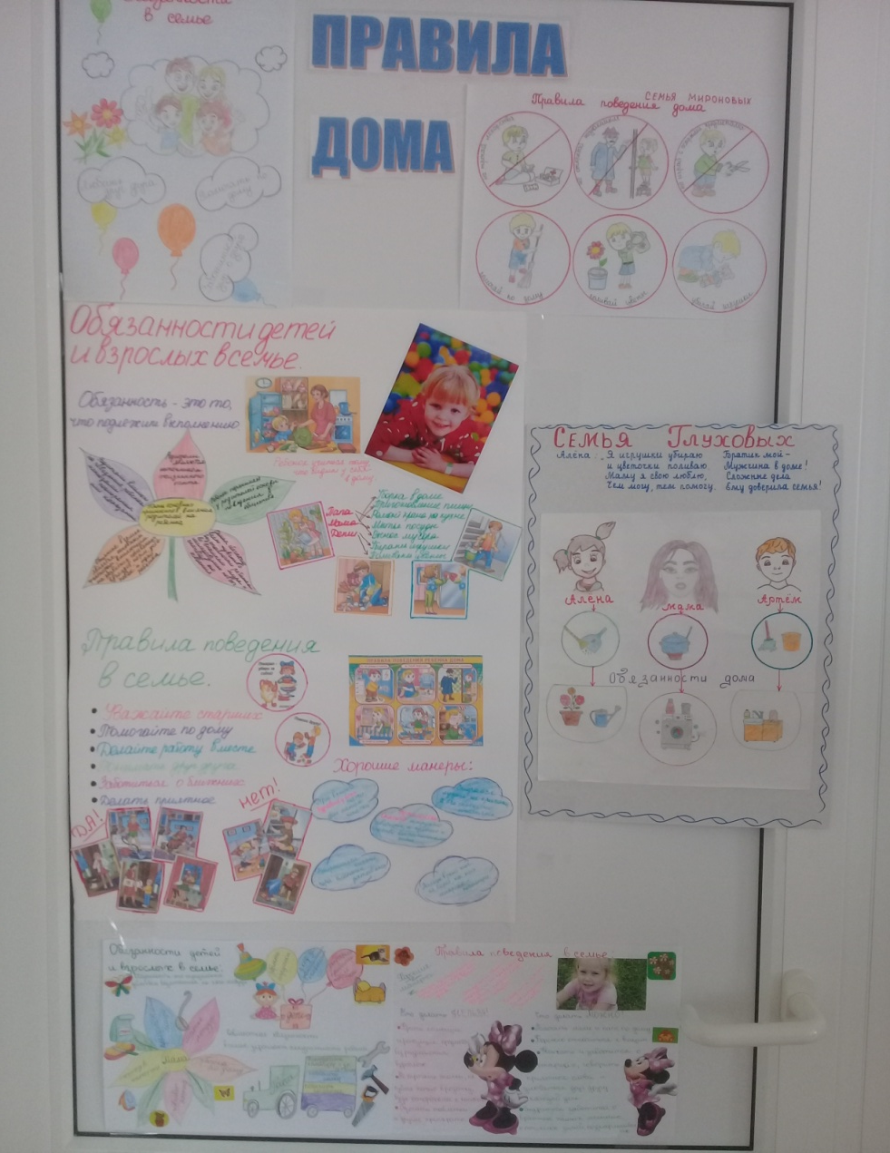
Взаимодействие с родителями

